Slide 1
Státní okresní archivy
Archivy měst

Slide 2
Státní okresní archivy
Archivy měst
Archivy národních výborů
  navazují na tradice archivů městských
    přebírají písemnosti různé povahy
    spravovány dobrovolnými pracovníky
    uloženy: samostatně, na radnici, součást muzea
po roce 1945
  Archiv země České v Praze a MZA v Brně
    ujímají se organizace péče o městské a místní archivy
    evidují síť těchto archivů, napomáhají jejich zabezpečení a kvalitnějšímu personálnímu obsazení
    MZA podněcuje k zakládání archivů okresních
po roce 1954
  organizace archivní služby v okresech
  výstavba okresních archivů

Slide 3
Státní okresní archivy
Archivy měst
po roce 1960
  reorganizace územního členění státu
  spojování malých archivů tak, aby v okrese působil jeden velký okresní archiv
  meziarchivní delimitace
    státní archivy předávají okresním archivům okresní písemnosti
      písemnosti okresních úřadů, okresních soudů, okresních zastupitelstev, staré pozemkové knihy apod.
organizace, činnost a řízení okresních a městských archivů
  v roce 1970 upravena směrnicemi ministerstva a následně zákonem č. 97/1974 Sb. o archivnictví

Slide 4
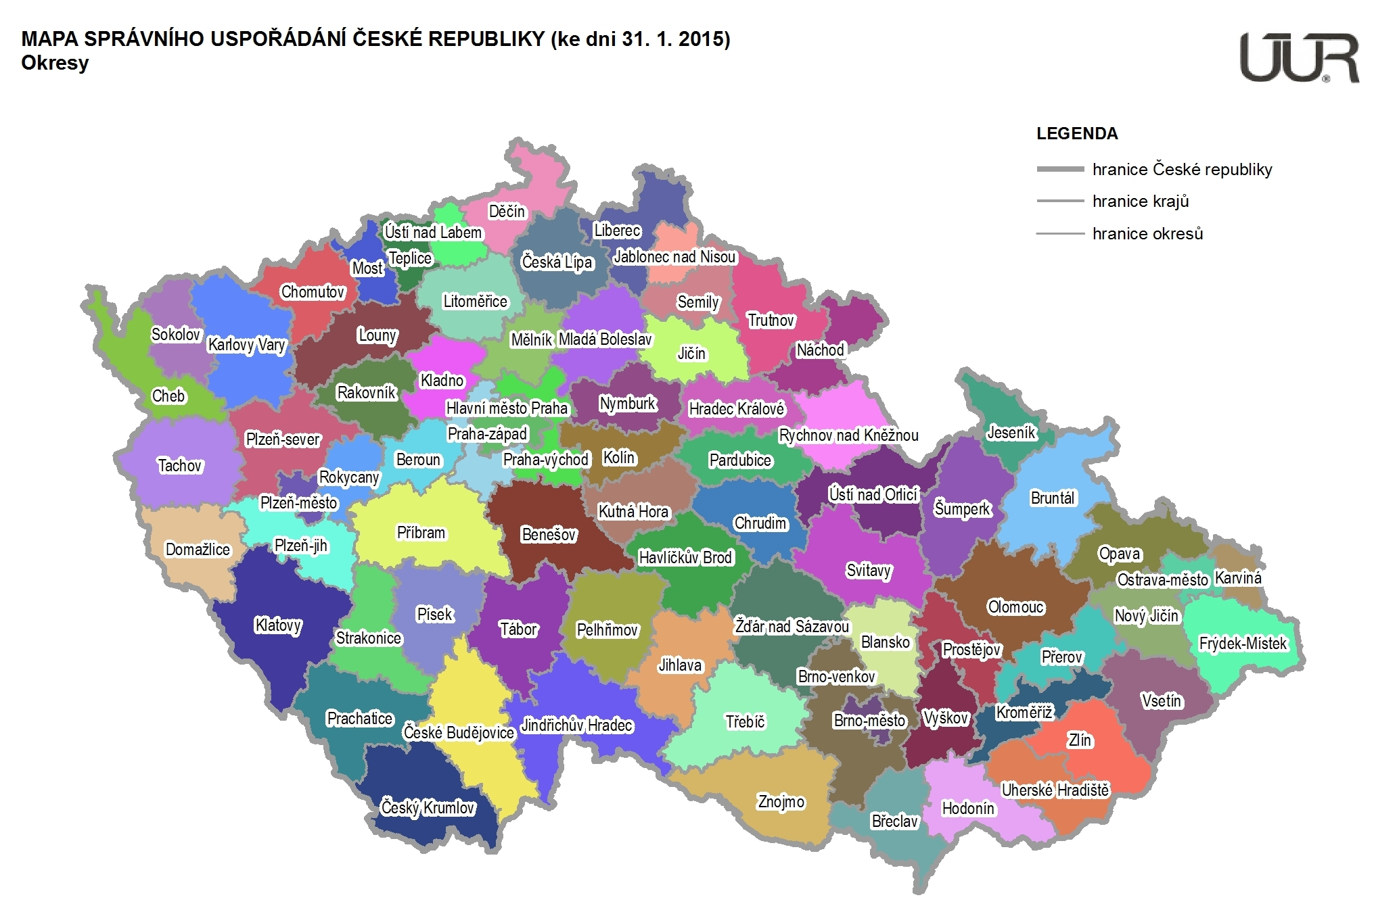

Slide 5
Archivní soubory uložené v SOkA a AM
  archivy měst, okresní úřady, zastupitelstva, soudy a okresní národní výbory
  fondy původců s okresní působností
  po roce 1945 fondy okresních orgánů, organizací a zařízení
  fondy místní provenience
    obecní úřady, městské a místní národní výbory, notáři
    základní a střední školy, místní, obvodní či újezdní školní rady
    zdravotnická a kulturní zařízení
    cechy a živnostenská společenstva
    spolky všeho druhu (dělnické, vzdělávací, střelecké, církevní, čtenářské, zábavní, divadelní, hasičské, hospodářské, pěvecké, hudební, podpůrné, dobročinné, stavební, osvětové, tělovýchovné, zaměstnanecké, odborové)
    fondy místních a okresních organizací politických stran před rokem 1945
    děkanské a farní úřady či vikariáty
    drobnější výrobní a hospodářské podniky či družstva (včetně JZD)
    spořitelny, kampeličky, záložny a pojišťovny
    osobní písemné pozůstalosti
    sbírky dokumentace:
      tiskoviny, fotografie, plakáty apod.

Slide 6
SOA Praha
Státní okresní archiv Benešov
Státní okresní archiv Beroun
Státní okresní archiv Kladno
Státní okresní archiv Kolín
Státní okresní archiv Kutná Hora
Státní okresní archiv Mělník
Státní okresní archiv Mladá Boleslav
Státní okresní archiv Nymburk se sídlem v Lysé nad Labem
Státní okresní archiv Praha-venkov se sídlem v Dobřichovicích (sloučení SOkA Praha - východ a SOkA Praha – západ, zrušeny k 31. 12. 2021)
Státní okresní archiv Příbram
Státní okresní archiv Rakovník

Slide 7
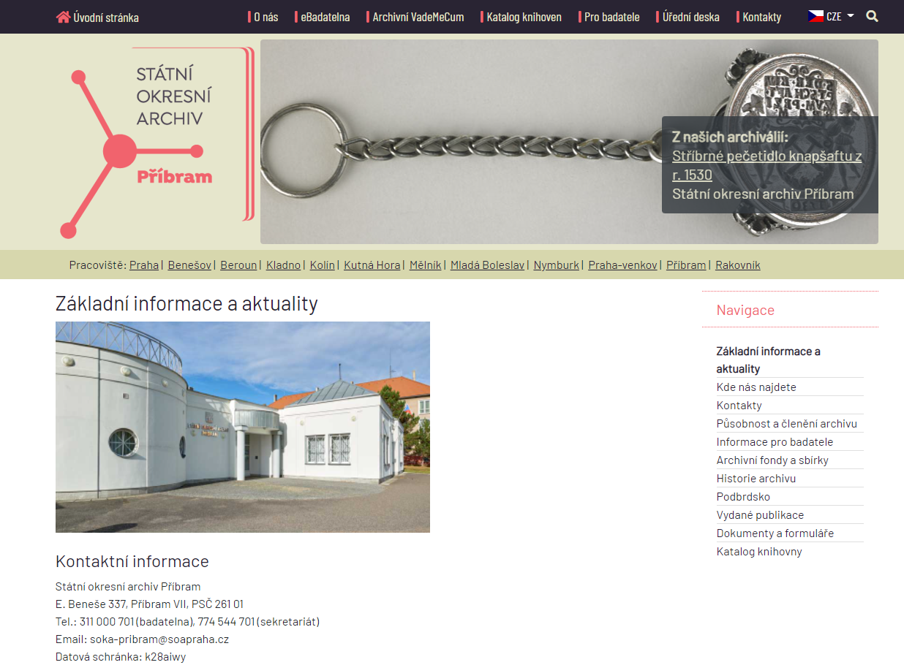
www.soapraha.cz

Slide 8
SOA Třeboň
Státní okresní archiv České Budějovice
Státní okresní archiv Český Krumlov
Státní okresní archiv Jindřichův Hradec
Státní okresní archiv Písek
Státní okresní archiv Prachatice
Státní okresní archiv Strakonice
Státní okresní archiv Tábor

Slide 9
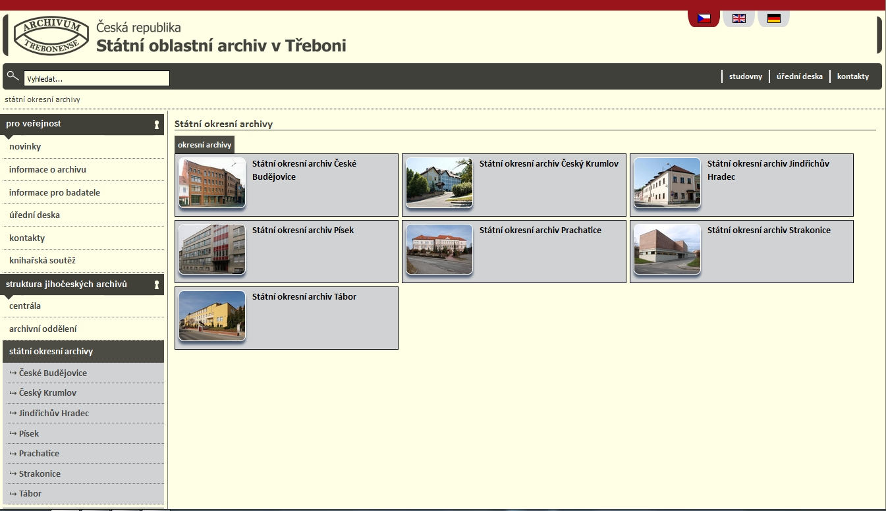
www.ceskearchivy.cz/statni-okresni-archivy

Slide 10
SOA Plzeň
Státní okresní archiv Domažlice se sídlem v Horšovském Týně
Státní okresní archiv Cheb
Státní okresní archiv Karlovy Vary
Státní okresní archiv Klatovy
Státní okresní archiv Plzeň-jih se sídlem v Blovicích
Státní okresní archiv Plzeň-sever se sídlem v Plasích
Státní okresní archiv Rokycany
Státní okresní archiv Sokolov se sídlem v Jindřichovicích
Státní okresní archiv Tachov

Slide 11
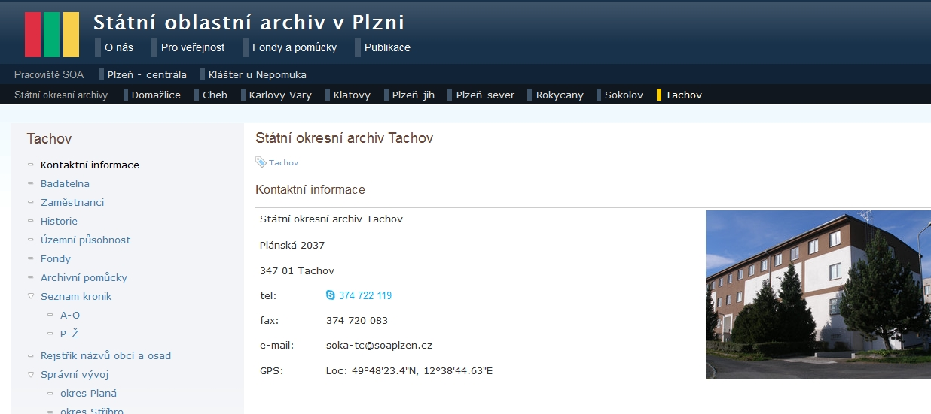
www.soaplzen.cz

Slide 12
SOA Litoměřice
Státní okresní archiv Česká Lípa
Státní okresní archiv Děčín
Státní okresní archiv Chomutov se sídlem v Kadani
Státní okresní archiv Jablonec nad Nisou
Státní okresní archiv Liberec
Státní okresní archiv Litoměřice se sídlem v Lovosicích
Státní okresní archiv Louny
Státní okresní archiv Most
Státní okresní archiv Semily
Státní okresní archiv Teplice

Slide 13
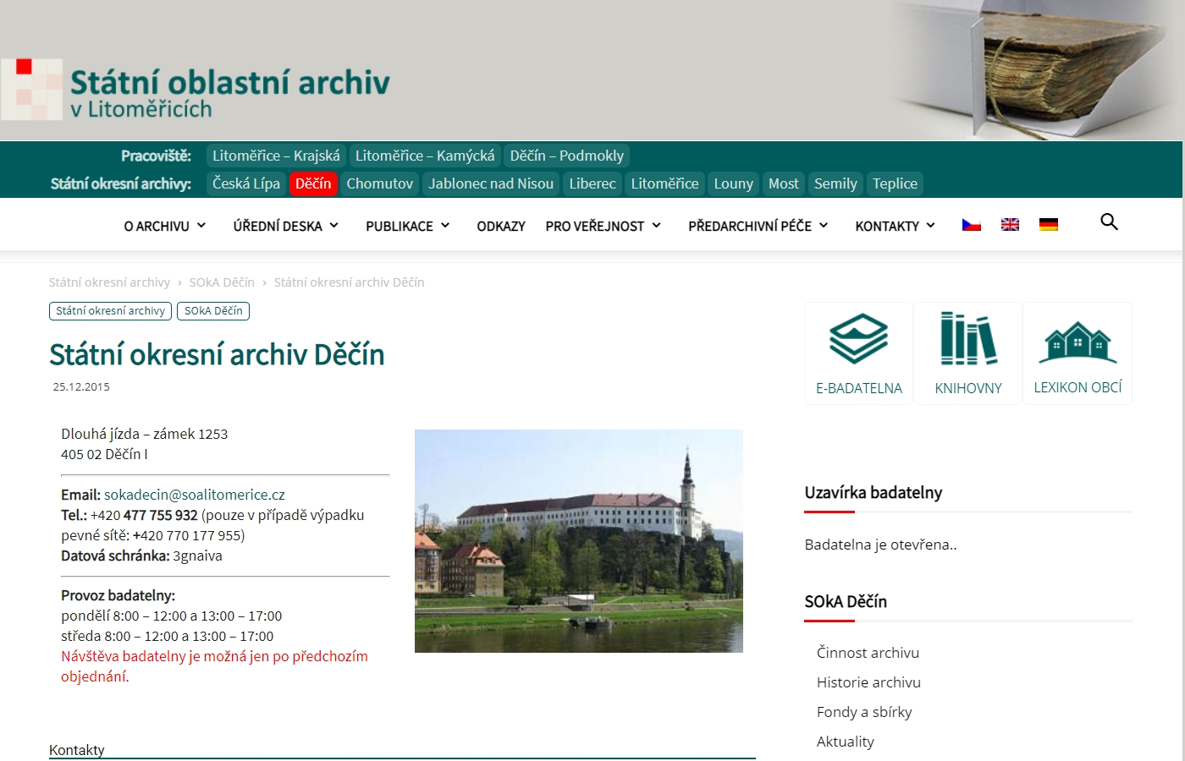
www.soalitomerice.cz

Slide 14
SOA Hradec Králové
Státní okresní archiv Hradec Králové
Státní okresní archiv Chrudim
Státní okresní archiv Jičín
Státní okresní archiv Náchod
Státní okresní archiv Pardubice
Státní okresní archiv Rychnov nad Kněžnou
Státní okresní archiv Svitavy se sídlem v Litomyšli
Státní okresní archiv Trutnov
Státní okresní archiv Ústí nad Orlicí

Slide 15
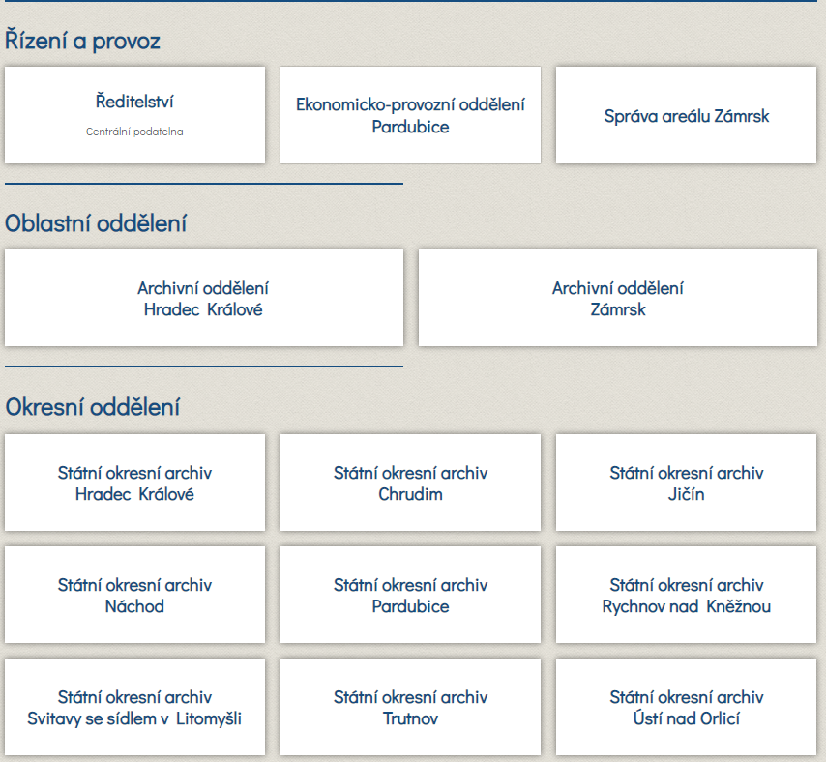
www.vychodoceskearchivy.cz
SOA Hradec Králové

Slide 16
MZA v Brně
Státní okresní archiv Blansko
Státní okresní archiv Brno-venkov se sídlem v Rajhradě
Státní okresní archiv Břeclav se sídlem v Mikulově
Státní okresní archiv Havlíčkův Brod
Státní okresní archiv Hodonín
Státní okresní archiv Jihlava
Státní okresní archiv Kroměříž
Státní okresní archiv Pelhřimov
Státní okresní archiv Třebíč
Státní okresní archiv Uherské Hradiště
Státní okresní archiv Vsetín
Státní okresní archiv Vyškov se sídlem ve Slavkově u Brna
Státní okresní archiv Zlín
Státní okresní archiv Znojmo
Státní okresní archiv Žďár nad Sázavou

Slide 17
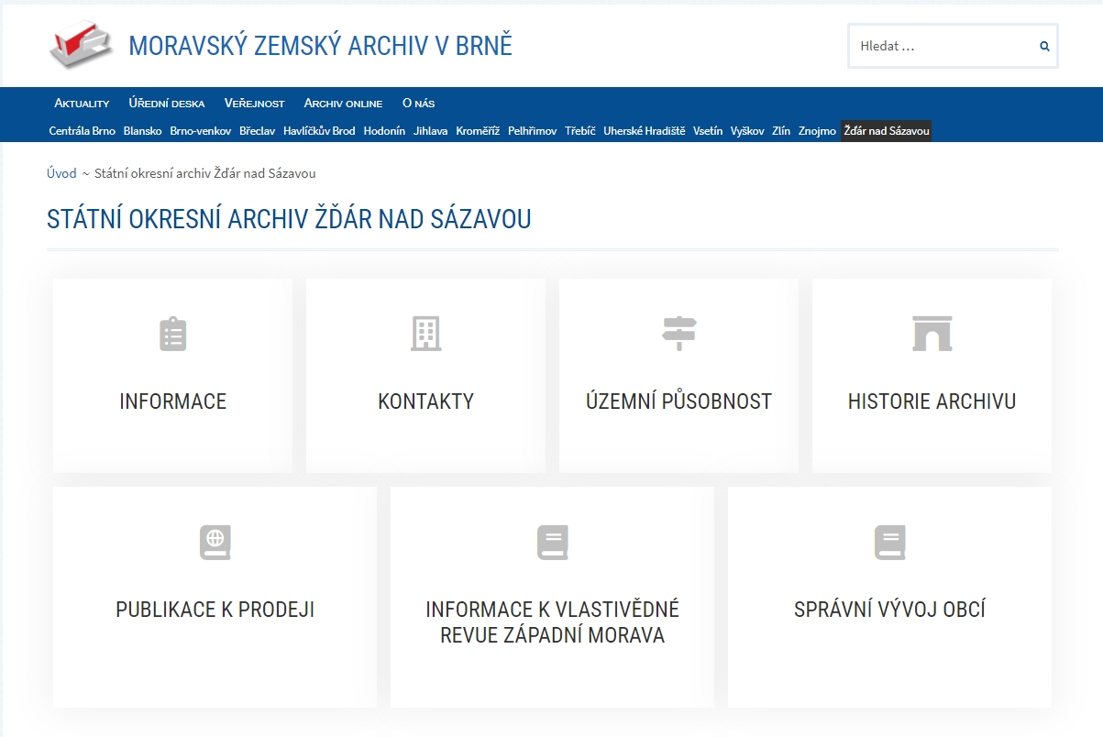
www.mza.cz

Slide 18
Zemský archiv v Opavě
Státní okresní archiv Bruntál se sídlem v Krnově
Státní okresní archiv Frýdek-Místek
Státní okresní archiv Jeseník
Státní okresní archiv Karviná
Státní okresní archiv Nový Jičín
Státní okresní archiv Olomouc
Státní okresní archiv Opava
Státní okresní archiv Prostějov
Státní okresní archiv Přerov
Státní okresní archiv Šumperk

Slide 19
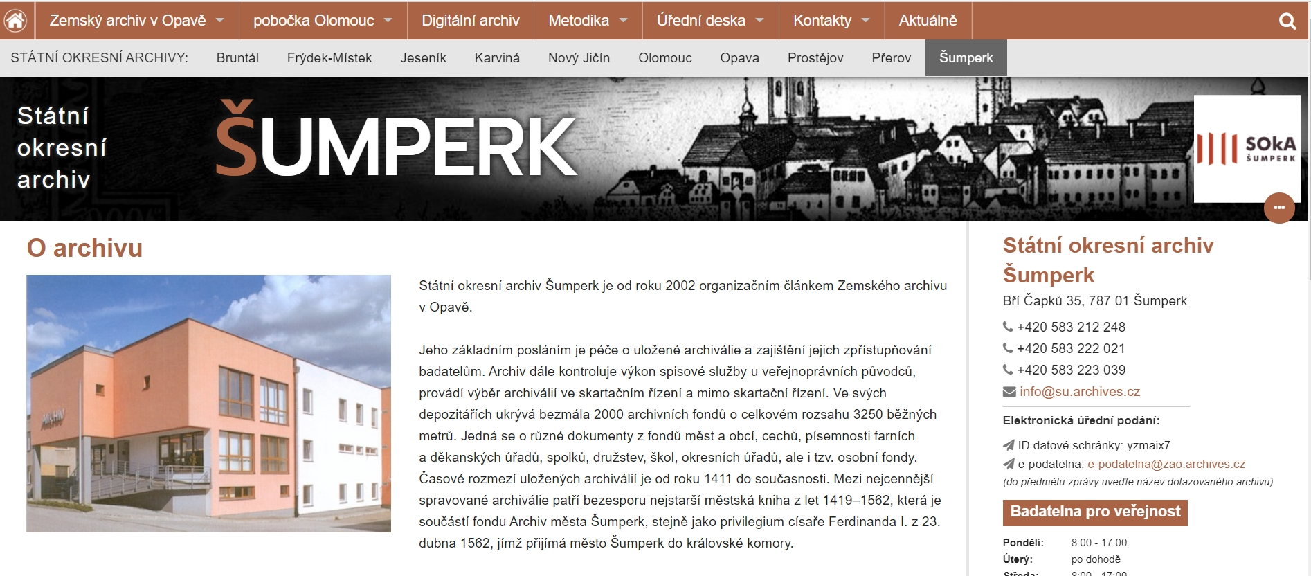
www.archives.cz/zao

Slide 20
Archivy měst
  Archiv hl. města Prahy
  Archiv města Plzně
  Archiv města Ústí nad Labem
  Archiv města Ostravy
  Archiv města Brna

Slide 21
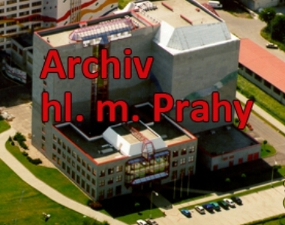
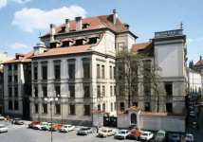
Archiv hl. města Prahy
Archivní 6
Praha – Chodovec www.ahmp.cz
Clam-Gallasův palác
3 545 archivních souborů
25 026,85 bm
(k roku 2023)

Slide 22
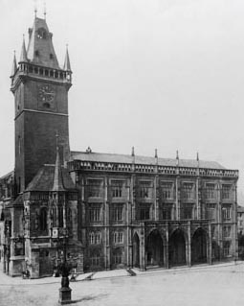
Archiv hl. města Prahy
počátky souvisí s ukládáním listinných privilegií, svědčících o městských právech
  uloženy nejprve v domech konšelů, na městské rychtě, později na radnicích v okovaných truhlicích
  ukládány písemnosti správy jednotlivých pražských měst, materiály soudní a dokumenty soukromé povahy
  nárůst písemností
    větší úložný prostor, v truhlicích zůstávaly nejcennější listiny, knižní materiál se přestěhoval do skříní v samostatných místnostech, o které pečoval městský písař, pořizoval první archivní inventáře a soupisy
v roce 1784
  původně samostatná pražská města (Staré Město, Nové Město, Malá Strana a Hradčany) byla spojena
    ustanoven magistrát, sídlem se stala
    Staroměstská radnice, kam ukládány všechny archiválie
v roce 1851
  městský archiv zřízen jako instituce
  prvním archivářem Karel Jaromír Erben

Slide 23
zpřístupňování městských fondů, sbírek listin a rukopisů
  založeno nové oddělení plánů a vyobrazení města, položen základ k rozsáhlé knihovně
sídlo v severním křídle Staroměstské radnice (depozitáře, studovna, fotoateliér a konzervační dílna)
  technickým vybavením i kvalifikovaným personálem patřil AHMP v meziválečném období k nejmodernějším archivním institucím
za války některé archiválie odvezeny na venkovské statky za město
8. května 1945
  při požáru Staroměstské radnice shořelo část archiválií, čímž vznikly nenahraditelné ztráty na historickém dědictví Prahy
  po válce náhradní prostory v Clam-Gallasově paláci v Husově ulici
v letech 1950-1951
  podřízen odboru vnitřních věcí Ústředního národního výboru hlavního města Prahy
na konci 80. let 20. století
  využívá vedle Clam-Gallasova paláce ještě dalších 8 nevyhovujících pražských a mimopražských depozitářů, mezi nimiž nechyběl ani zámek či protiatomový kryt
od roku 1993 samostatným odborem Magistrátu hl. města Prahy
v roce 1997 dokončena novostavba archivu v archivním areálu na Chodovci

Slide 24
Organizační struktura
Ředitel odboru Archiv hlavního města Prahy
Oddělení správy NAD (Národního archivního dědictví) a informačního systému AMP
Oddělení fondů novodobé správy
Oddělení provozního zabezpečení a ochrany archiválií
Oddělení využívání archiválií
Oddělení historických sbírek a depozit
Oddělení fondů městské správy do r. 1945
Oddělení fondů měst. podniků, institucí a fyzických osob
Oddělení fondů státních orgánů
Oddělení „Digitální archiv hl. m. Prahy“
Oddělení správního archivu a hlavní spisovny MHMP

Slide 25
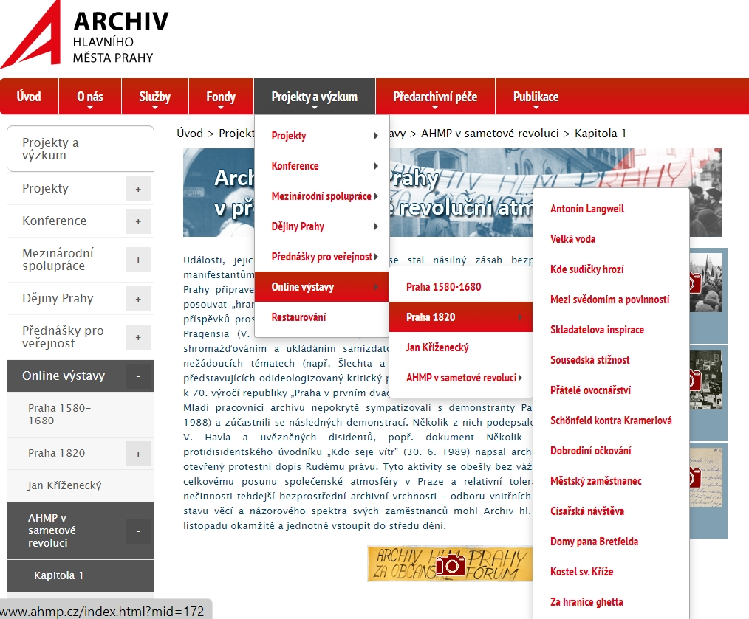
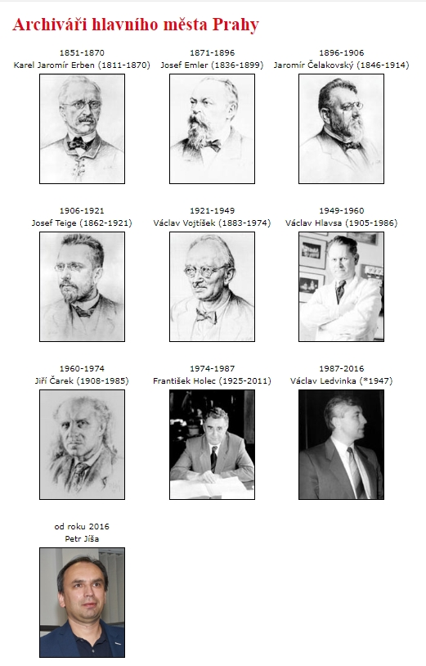

Slide 26
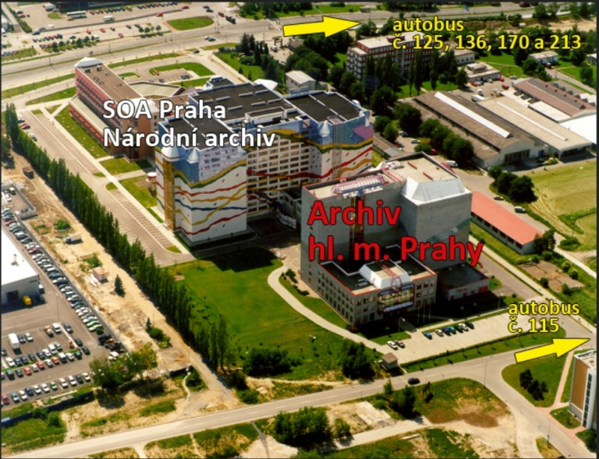
Archiv hl. města Prahy
sídla:
  v archivním areálu
    Archivní 6, Praha 11 - Chodovec
    studovna pro veřejnost
  Clam-Gallasův palác
    Husova 158/20, Praha 1 - Staré Město
    výstavy a konference
    Clam-Gallasův palác | PANO3D
vydává:
  Pražský sborník historický
  Documenta Pragensia

Slide 27
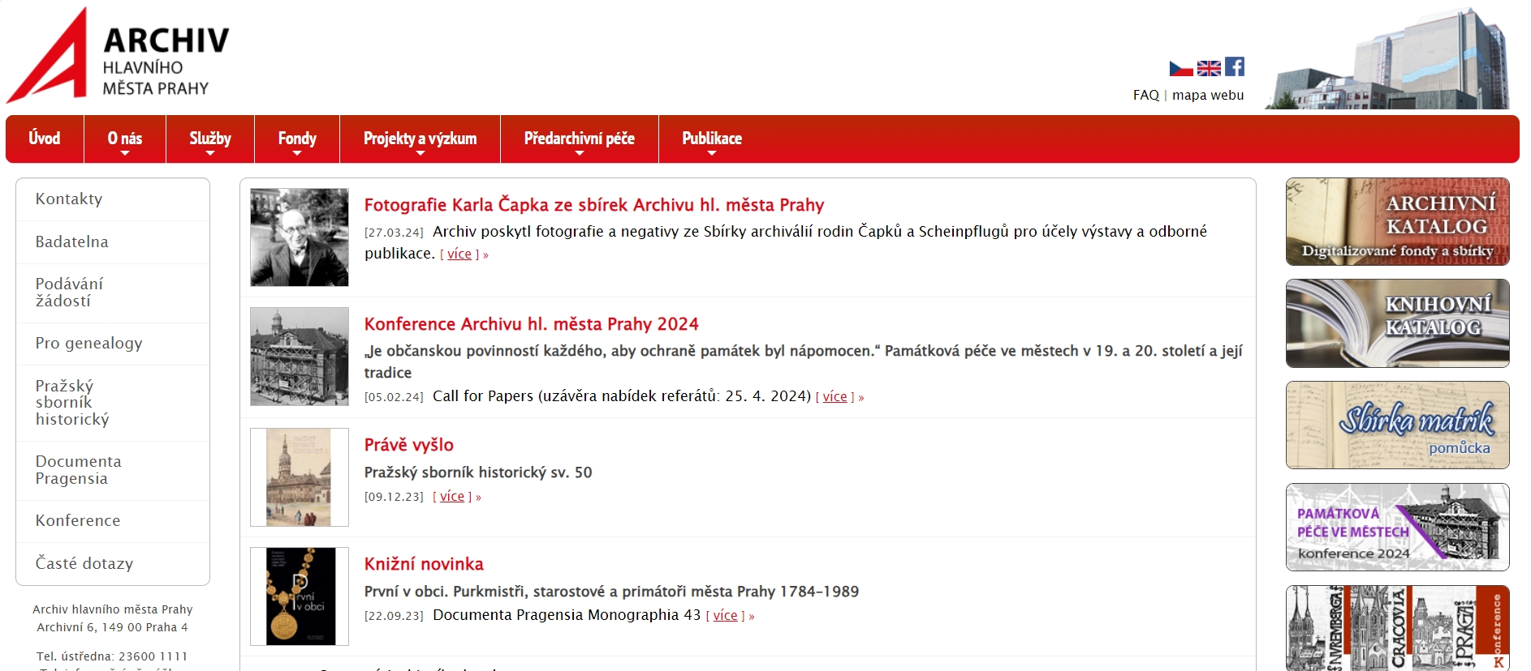
www.ahmp.cz

Slide 28
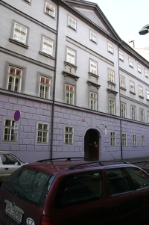
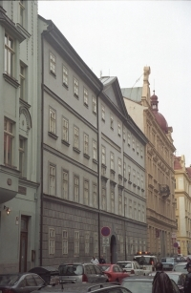
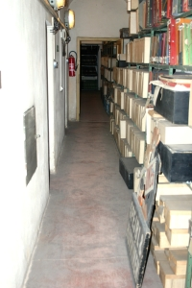
Archiv města Plzně
Veleslavínova 19, Plzeň www.amp.plzen.eu
1 539 archivních fondů
4 409,09 bm
(k roku 2023)

Slide 29
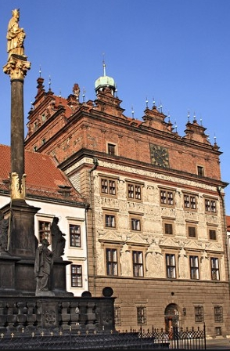
Archiv města Plzně
vývoj spojen s městskou správou
období od založení města do 18. století
  archiv pečlivě spravován vzdělanými radními písaři
v 19. století období úpadku
  registratura byla roku 1841 použita jako výplň stropu při přestavbě radnice (v roce 1908 při rekonstrukci nalezena)
  do sběru dána registratura z let 1801-1829
  listiny zachránil první novověký městský archivář Martin Hruška, jiné archiválie zakoupeny vlastenci
v letech1879–1948
  spojení archivu s Městským historickým muzeem
  v roce 1931 usnesení o zřízení městského archivu jako samostatného úřadu, ve skutečnosti stále součástí muzea
po roce 1948
  zřízení archivu jako organizační součásti Národního výboru města Plzně (oddělením archivu od muzea od 1. července 1948)
po roce 1990
  odborem Úřadu města Plzně, nyní Magistrátu města Plzně
od 1. ledna 2005 zařazen podle archivního zákona mezi nestátní archivy územních samosprávných celků

Slide 30
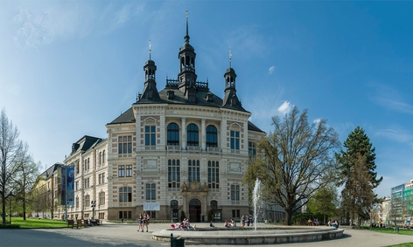
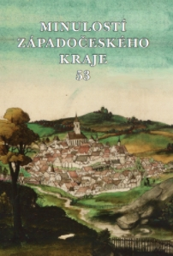


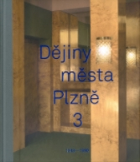
Archiv města Plzně
Západočeké muzeum v Plzni
v letech 1879–1948 sídlil v budově Městského historického muzea
poté ve třech místnostech v budově bývalého gymnázia (dnes Studijní a vědecká knihovna Plzeňského kraje)
v dubnu 1954 v přízemí empírové budovy v sadech 5. května 61
od roku 1961 ve Veleslavínově 19
bývalá policejní budova s vězením
Vydává: Minulostí Západočeského kraje
Dějiny města Plzně 1, 2, 3

Slide 31
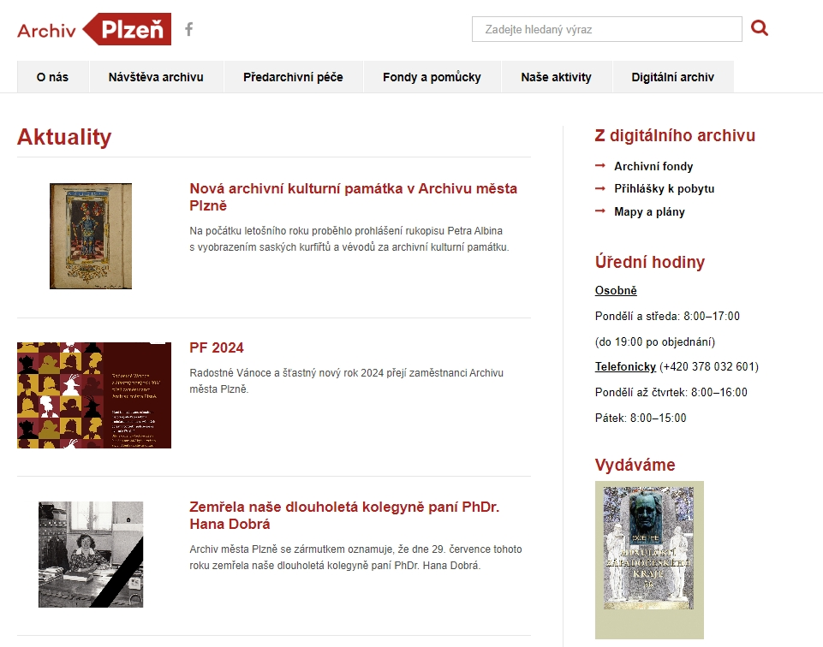
www.amp.plzen.eu

Slide 32
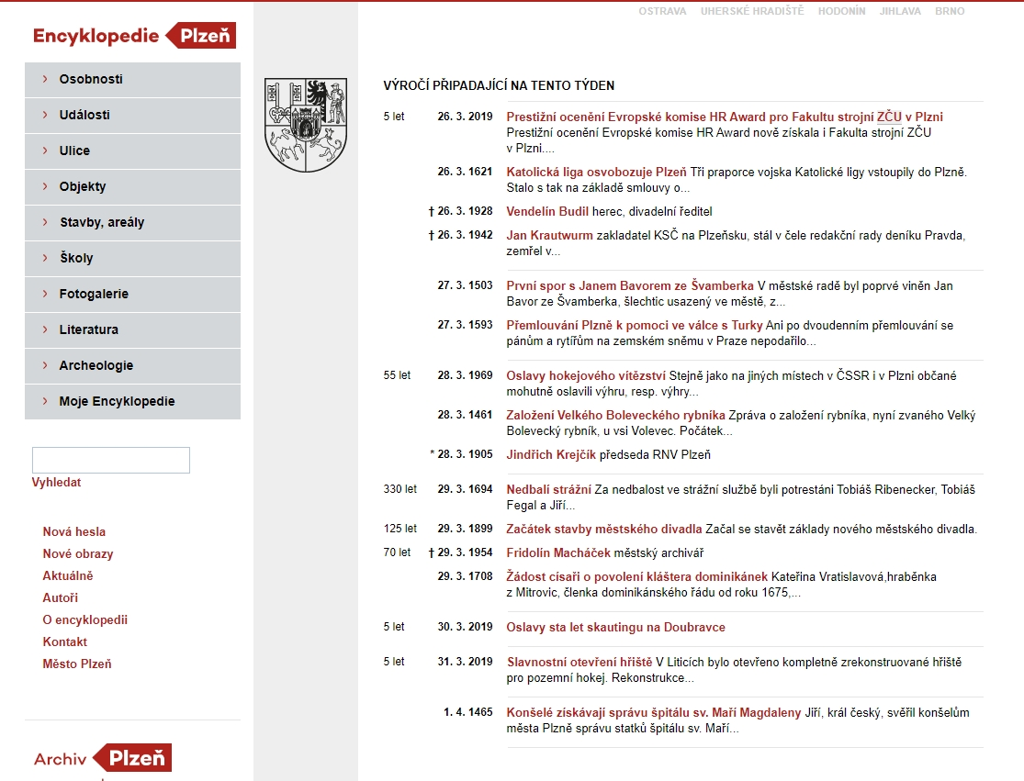
Encyklopedie dějin města Plzeň (plzen.eu)

Slide 33
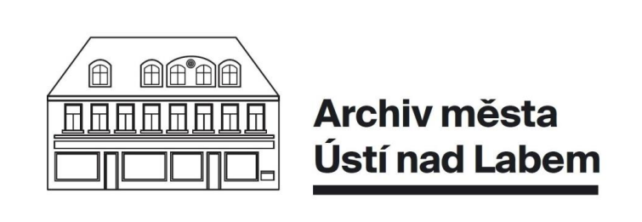
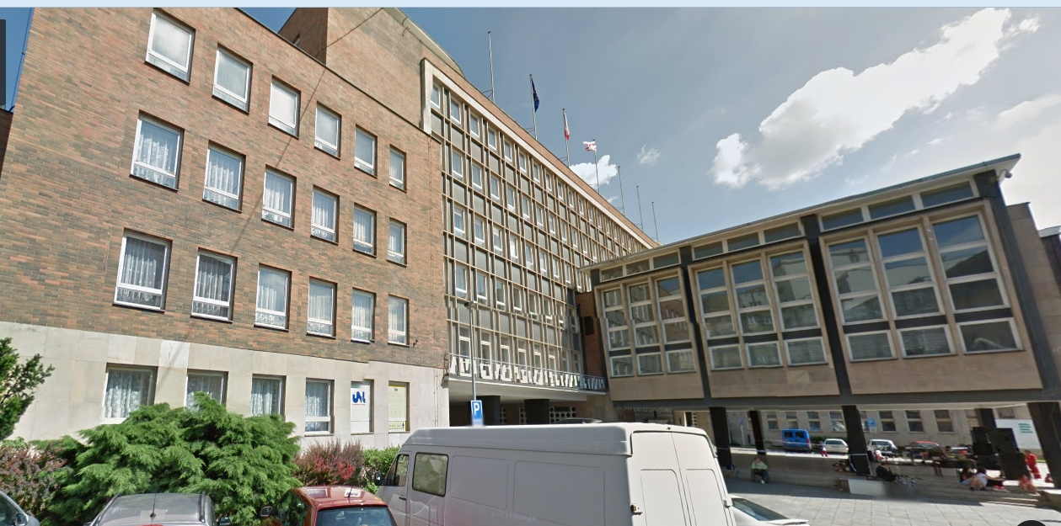
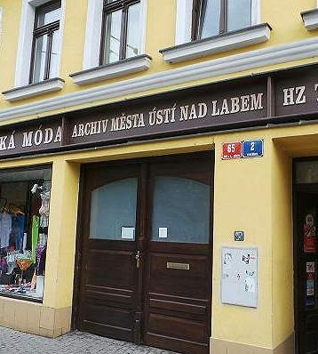
Archiv města Ústí nad Labem
Hrnčířská 2
Ústí nad Labem
2 110,08 bm
(k roku 2023)
Spisový meziarchiv
Suterén magistrátu
Velká Hradební 8a
Ústí nad Labem

Slide 34
Archiv města Ústí nad Labem
zmiňován již před 300 lety
v roce 1828
  městský registrátor Friedrich Sonnewend pověřen uspořádáním historických spisů města
v letech 1840-1890 neměl městský archiv trvalého správce
v roce 1890
  správcem archivu jmenován knihovník spolku Verein für Geschichte der Deutschen in Böhmen Wenzel Hieke
v letech1895–1919
  vykonával funkci městského archiváře MUDr. Alexander Marian
v roce 1920
  ustanoven správcem městského archivu dr. Franz Josef Umlauft
  sídlo ve dvou suterénních místnostech německého gymnasia ve Velké hradební
od roku 1922 Archiv města Ústí nad Labem zároveň okresním archivem
  přebírá písemnosti patrimoniální správy, městského pivovaru, knihy ústeckého důchodního úřadu, kompletní řadu ústeckých novin od roku 1856 (umístěna ve sklepě trmického zámku)
v roce 1936
  Archiv definován jako městský úřad a archivář se stal městským zaměstnancem
v roce 1939
  získány prostory v domě na Václavském náměstí v Trmicích

Slide 35
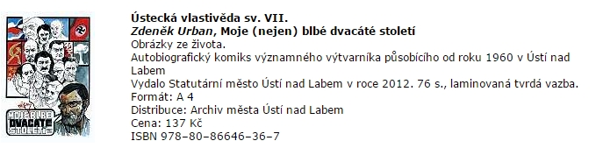
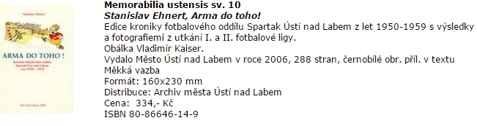
Archiv města Ústí nad Labem
za 2. světové války
  archiv spravován společně s městským muzeem
od roku 1951
  do archivu svezeny a uspořádány fondy města a okresu Ústí nad Labem
v roce 1968
  archiv získal nové prostory v centru Ústí nad Labem
v roce 1986 správní reforma v okresu Ústí nad Labem
  Ústí nad Labem prohlášeno statutárním městem (zrušen ONV)
  dle zákona o obcích č. 367/1990 Sb. tento statut potvrzen
od roku 1990 je Archiv města Ústí nad Labem samostatným odborným útvarem úřadu města, později magistrátu
v roce 2008 udělena Archivu města Ústí nad Labem akreditace
Vydává:
  Ústecké kalendárium, Memorabilia Ustensis, Ústecký sborník historický,
  Ústeckou vlastivědu a regionální práce

Slide 36
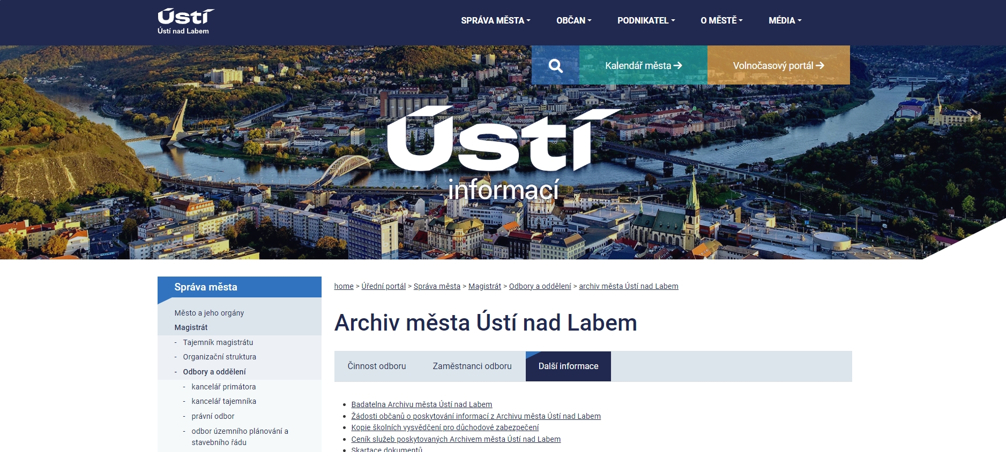
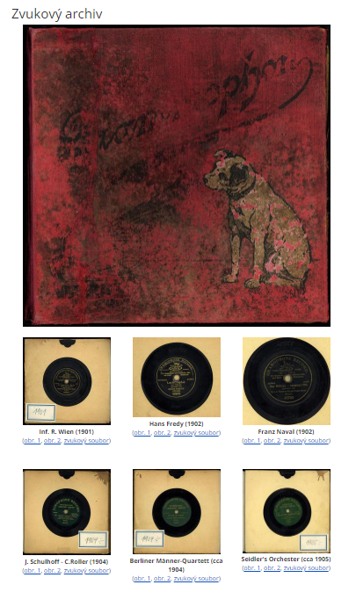
www.usti-nad-labem.cz/cz/verejna-sprava/magistrat/odbory-a-oddeleni/archiv-mesta-usti-nad-labem/

Slide 37
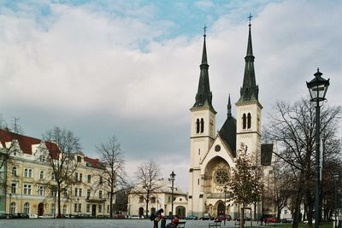
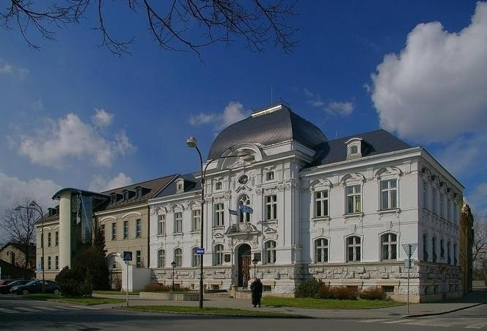
Archiv města Ostravy
Špálova 19, Ostrava-Přívoz
1 560 archivních souborů
6 878,84 bm
(k roku 2023)
Archiv se nachází za kostelem Neposkvrněného početí Panny Marie

Slide 38
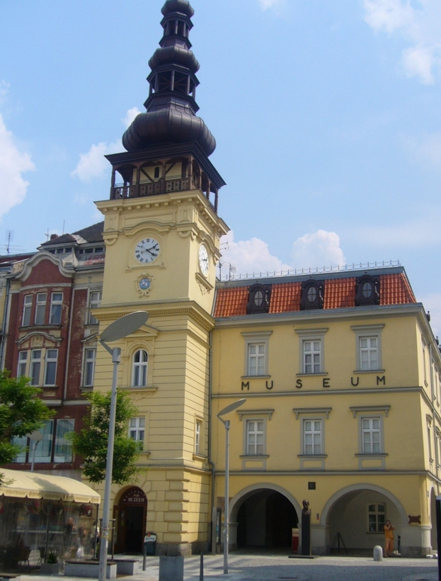
Archiv města Ostravy
počátky spadají do 13. a 14. století
  1362 – nejstarší listina vydaná městu císařem Karlem IV.
    listiny vydané pro Moravskou Ostravu olomouckým biskupem a moravskoostravskou městskou kanceláří
    uloženy na městské rychtě, počátkem 16. století přestěhovány na radnici a uloženy v kovové truhle, městské knihy byly uchovávány v dřevěných skříních
po reformě veřejné správy v roce 1850
  zrušení patrimoniálních úřadů a magistrátů
  snahy o předání písemností do MZA
    Franz Kremer v roce 1858 zdůraznil, že listiny jsou uloženy jako
    "starodávné relikvie, draze vykoupené jejich praotci, ve zvláštní železné ohnivzdorné truhle, každá listina zvlášť zabalena v papíru a rovněž přivěšené pečeti uloženy v kovových schránkách"
    a jejich vydání odepřel s tím, že jsou takto uloženy již tři až pět set let, aniž by utrpěly nějakou újmu

Slide 39
Archiv města Ostravy
v roce 1923
  institucionalizace městského archivu
    v čele referátu, který měl spravovat 2 instituce: archiv a muzeum, gymnazijní profesor Alois Adamus, působil zde do roku 1935
v roce 1925
  činnost archivu upravena Instrukcí pro archiv Velké Ostravy
  v závěru roku 1925 byl archiv zpřístupněn veřejnosti
  soustředění všeho dostupného archivního materiálu z Moravské Ostravy, od roku 1924 (po vzniku tzv. Velké Ostravy) i všech samostatných obcí, které byly do celku začleněny, a z širokého okolí (obava před zničením)
  základ archivu tvořily městské listiny, pečetidla, městské knihy, cechovní materiál, stará magistrátní registratura, archiv střeleckého spolku, Zwierzinova pozůstalost, archiválie připojených obcí, spolků, písemných pozůstalostí a jiné dokumentace
po roce 1935 v čele archivu úředníci
  jako poradní orgán působila Archivní a muzejní rada (1935-1939)
za války v roce 1942 provedena rekonstrukce budovy muzea
  část materiálu byla vystěhována do zámku ve Velkých Heralticích, ve Staré Vsi nad Ondřejnicí a do prozatímních depozitářů v jižních a západních Čechách, odkud měly být archiválie odvezeny na německé území
do roku 1947 se podařilo získat téměř veškerý archivní materiál zpět včetně nejstarších listin a typářů

Slide 40
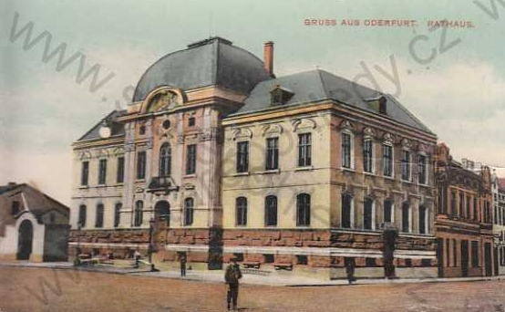
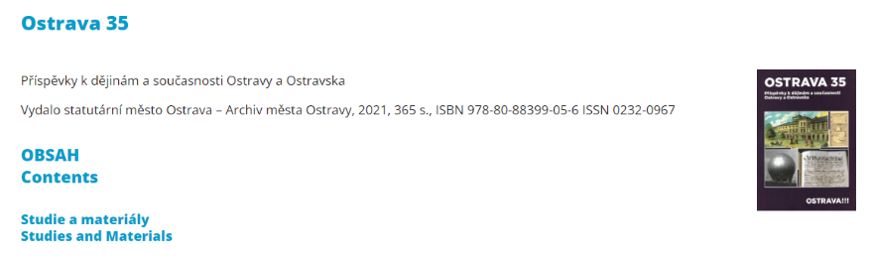
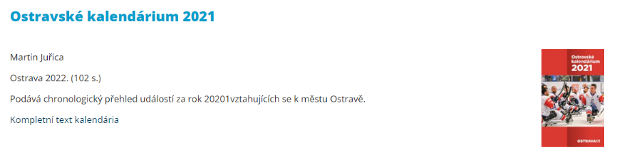
v roce1952
  došlo k oddělení od muzea
  archiv se stal odborným zařízením Jednotného národního výboru v Ostravě, pověřen okresní archivní službou pro
  25 obcí tvořících okres Ostrava
v roce1960
  zrušen okres Ostrava - venkov, archiv přestal plnit úkoly okresního archivu
  přestěhoval se do budovy bývalé přívozské radnice
  v 90. letech rekonstrukce budovy a přístavba (1993)
  v letech 1996-1997 stěhování
  archivního materiálu do nové přístavby
rozsáhlá publikační činnost
  sborník Ostrava
  Ostravské kalendárium
  regionální práce

Slide 41
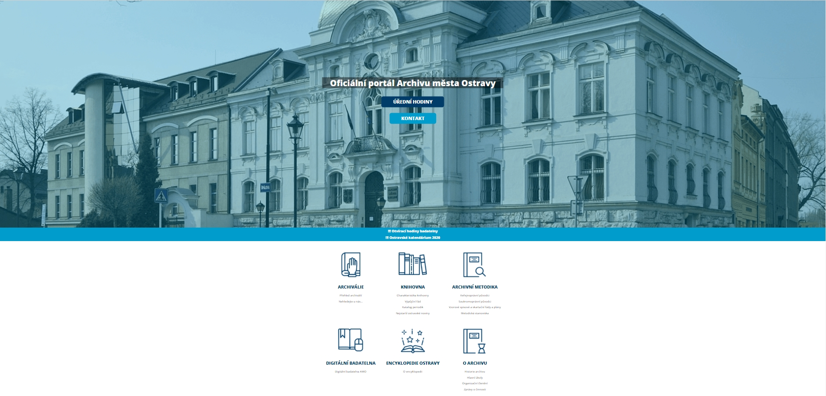
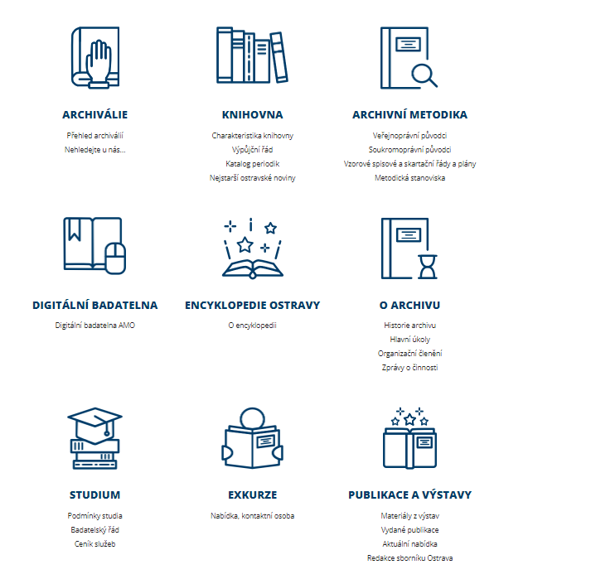
Oficiální portál Archivu města Ostravy - amo.ostrava.czamo.ostrava.cz

Slide 42
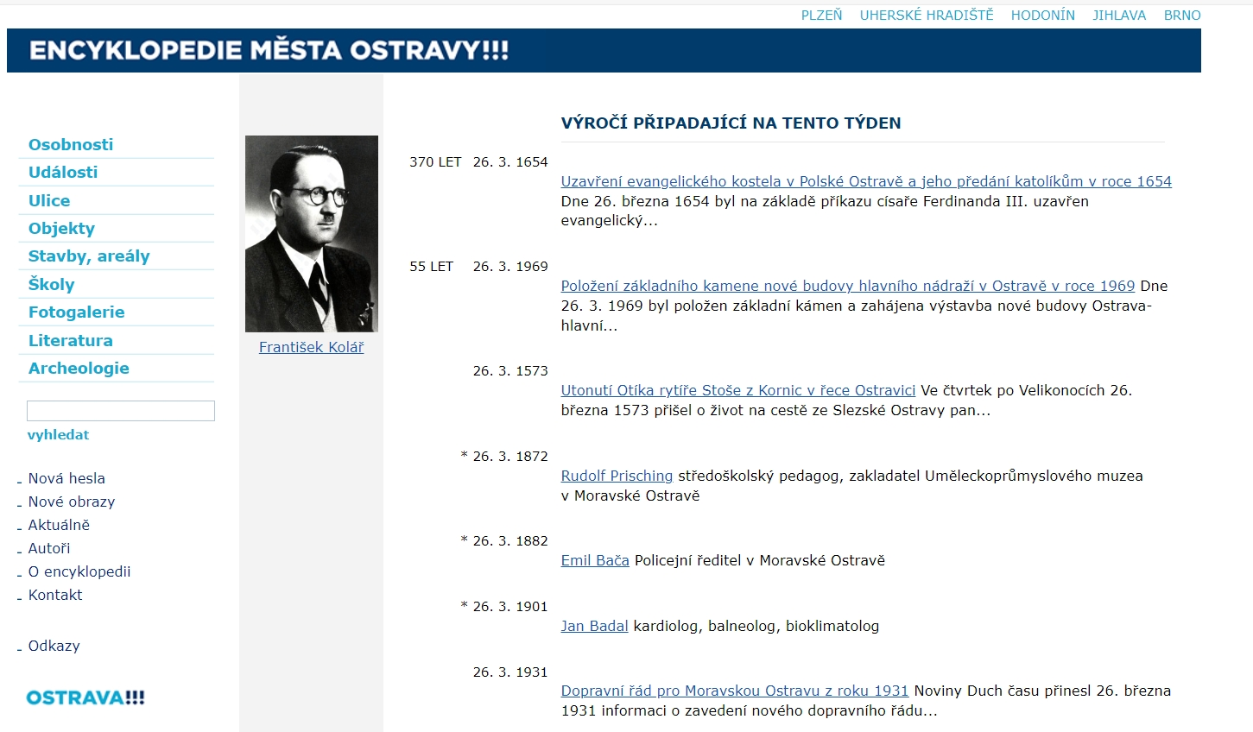
Encyklopedie dějin města Ostrava

Slide 43
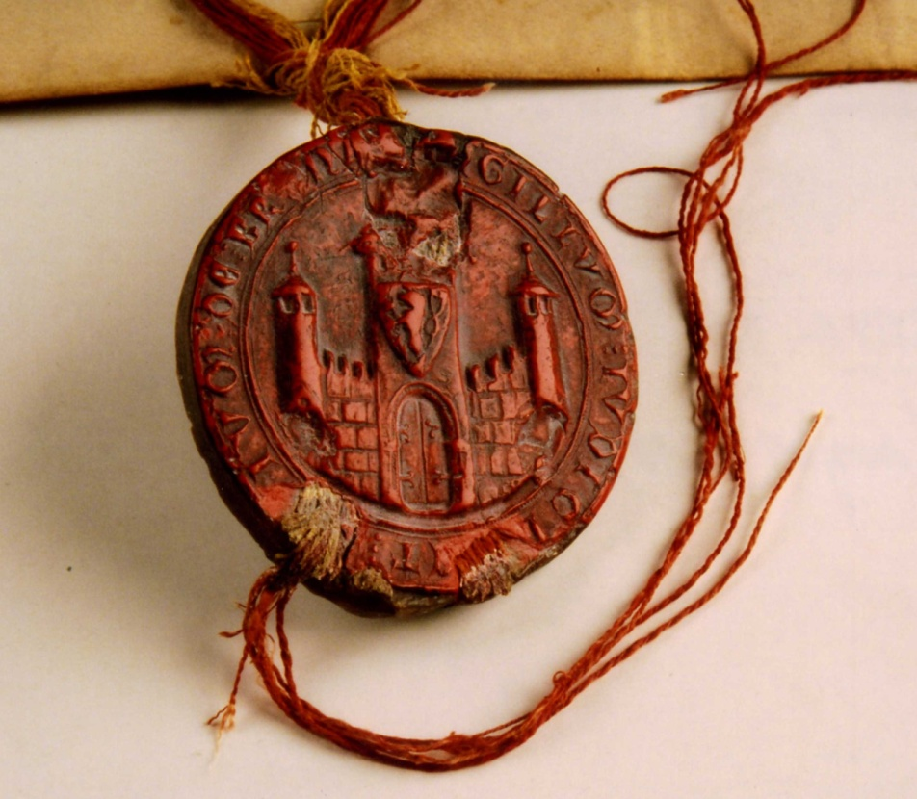
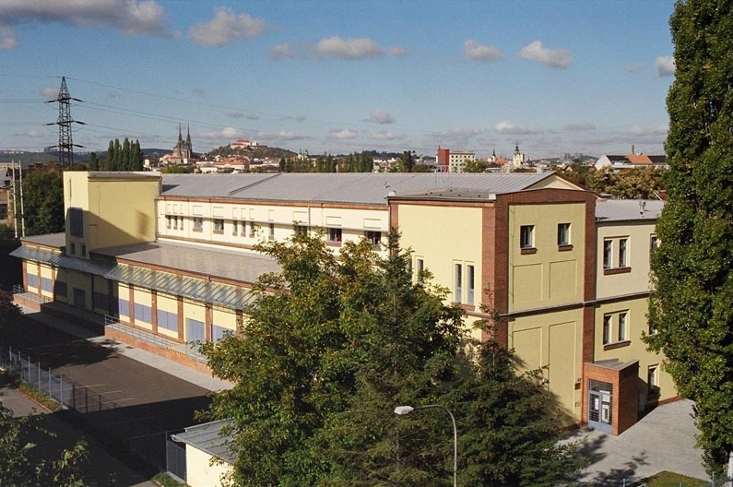
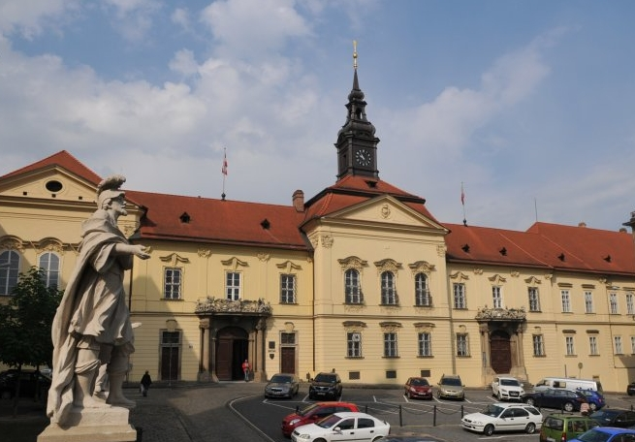
Archiv města Brna
Přední 2, Brno – Černovice
www.archiv.brno.cz
Nová radnice
Dominikánské nám. 1, Brno
1 635 archivních souborů
11 160,49 bm
(k roku 2023)

Slide 44
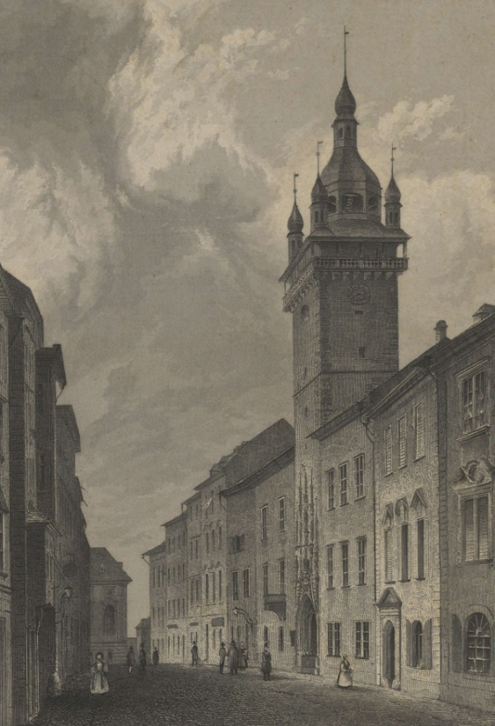
Archiv města Brna
od počátku institucionální existence Brna
  ukládány písemnosti, které zaručovaly městu důležité hospodářské a politické výsady na Staré radnici, ve druhém poschodí radniční věže
v roce 1895
  péčí o archiv pověřen moravský zemský historiograf
  Bertold Bretholz
  archiv přestěhován na nynější Novou radnici
v roce 1918
  správu městského archivu převzal profesor brněnské univerzity
  Bohumil Navrátil
  docílil oddělení archivu od městského muzea a zasadil se o trvalé obsazení místa městského archiváře
v roce 1929
  prvním městským archivářem zemského hlavního města Brna jmenován Jaroslav Dřímal
  probíhala inventarizace a katalogizace celé řady fondů
  v roce 1930 vydána publikace:
  Archiv zemského hlavního města Brna
v roce 1935
  archiv získal v souvislosti s opravou Nové radnice další prostory, vybavené funkčními regály a zásuvkami na mapy
v roce 1939
  na Dřímalovo místo dosazen německý komisař

Slide 45
po osvobození Brna
  do archivu se vrátili propuštění zaměstnanci, městskému archiváři bylo podřízeno městské muzeum
  oprava poškozených depozitářů, navrácení fondů vyvezených za město
  přebírání materiálů z ústřední městské spisovny (zasypána při bombardování města) a fondů německých institucí
v 50. letech 20. století
  přebírání celků
    panství Královo Pole, Zábrdovice a Líšeň
    líšeňské knihovny rodu Belcrediů
    brněnské matriky a matriční doklady
      matriky byly předány do MZA, matriční doklady zůstaly uloženy v městském archivu
v roce 1954
  odborným zařízením Městského národního výboru v Brně, přičleněn k odboru pro vnitřní věci
  plnil funkci okresního archivu Městského národního výboru a pro všechny Obvodní národní výbory a Místní národní výbory na území města Brna
v roce 1956 archiv vydal:
Průvodce po fondech a sbírkách Archivu města Brna
v roce 1959 začal archiv vydávat sborník
Brno v minulosti a dnes
v letech 1969 a 1973 vyšly Dějiny Brna 1 a Dějiny Brna 2

Slide 46
po roce 1989 Archiv města Brna získal
  budovu v Brně-Černovicích na Přední ulici
    do té doby sklad Domácích potřeb
    východisko z neudržitelného stavu, v té době byly písemnosti archivu roztroušeny na 14 místech
  byla dokončena přestavba objektu v Kuřimi
v roce 2001 rekonstrukce budovy v Černovicích pro archivní účely
  v roce 2002 nové hlavní sídlo Archivu města Brna otevřeno
    budova o třech podlažích vyřešila pracovní a ukládací problémy archivu
v roce 2005
  na sousední parcele v Černovicích vybudován nový rozsáhlý třípodlažní depozitář
nejcennější archiválie
  Sbírka listin, mandátů a listů, část Sbírky rukopisů a úředních knih, Svatojakubská a Mitrovského knihovna, zůstávají uloženy v původním sídle archivu, v budově Nové radnice na Dominikánském náměstí
další skupina písemností se nachází v budově tzv. meziarchivu v Kuřimi
  jedná se o písemnosti zrušených komunálních podniků a městských zařízení (tedy spisů s dosud neprošlou skartační lhůtou)
do roku 2008 byl Archiv města Brna zařízením Magistrátu města Brna, následně se stal jedním z jeho odborů

Slide 47
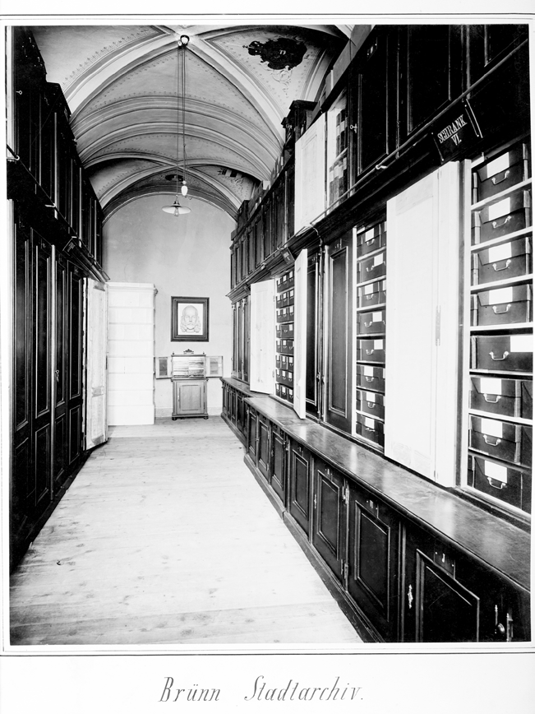
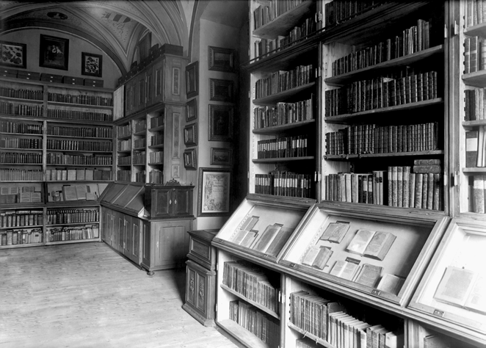
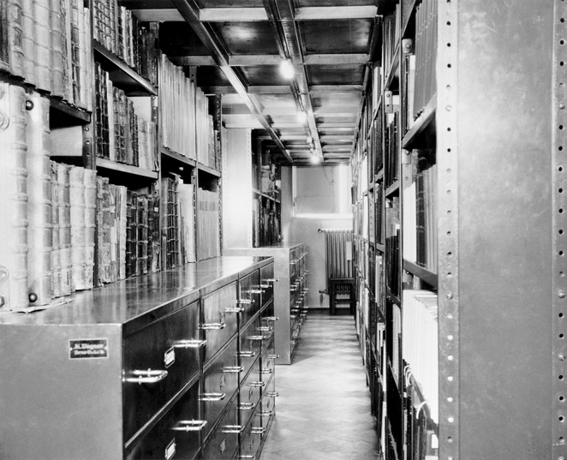
Depozitáře
Nová radnice
20. léta 20. století
Speciální kovové regály, rok 1958

Slide 48
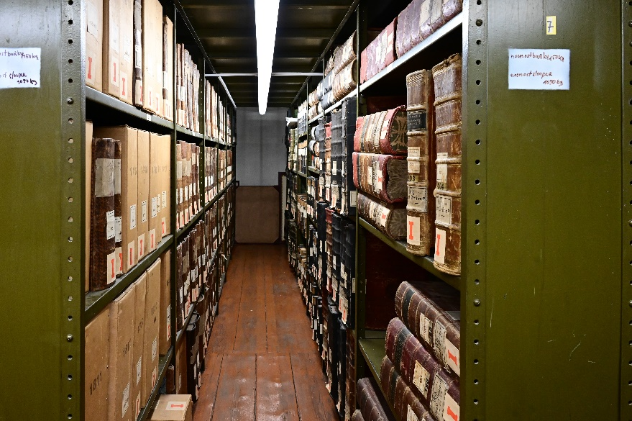
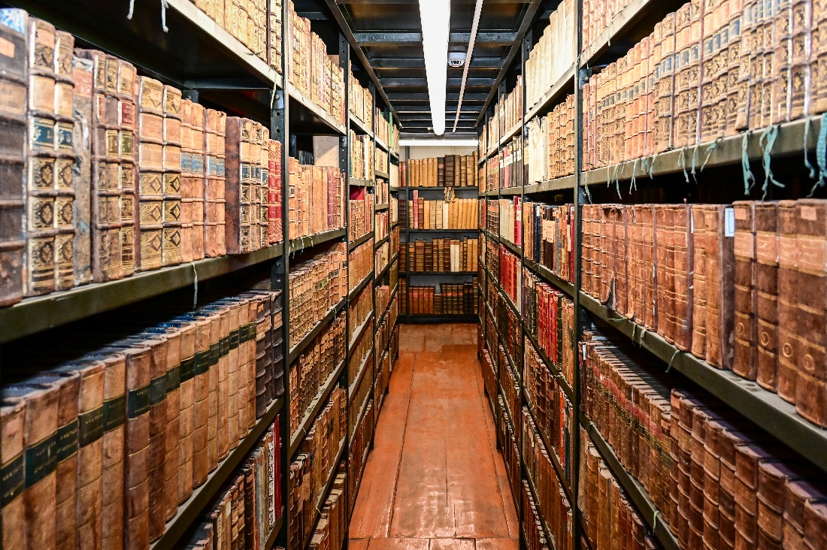
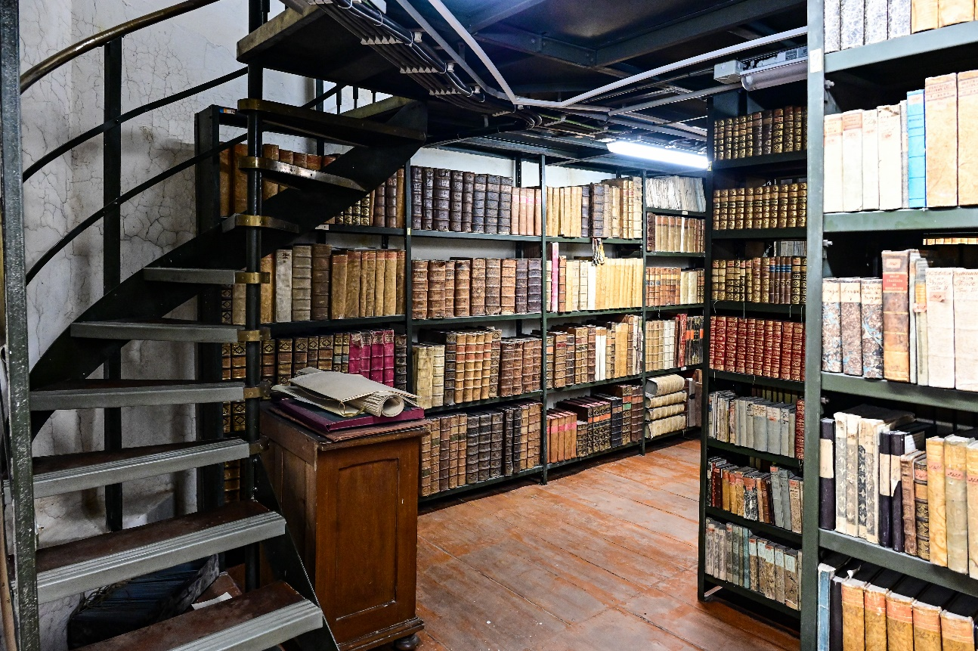
Depozitáře
Nová radnice
(současnost)

Slide 49



Archiv města Brna v Černovicích
Budova před rekonstrukcí
Černovická transformovna

Slide 50


Archiv města Brna
archiv územně samosprávného celku
odbor Magistrátu města Brna
sídla:
  hlavní budova
  Přední 2, Brno – Černovice
  Nová radnice
  Dominikánské nám. 1, Brno
  Kuřim – meziarchiv
  Křížkovského 294, Kuřim
Černovice
Kuřim
Nová radnice

Slide 51

V Archivu města Brna jsou uloženy písemnosti:
samosprávných úřadů města Brna a připojených obcí z období od 13. století do současnosti
  včetně rozsáhlé sbírky pergamenových listin a městských úředních knih
brněnských řemeslnických cechů, společenstev a spolků
brněnských farních úřadů
českých i německých škol působících na území města Brna včetně školských úřadů
velkostatek Kuřim
kulturních, sociálních a zdravotnických úřadů, působících na území města Brna
městských komunálních podniků a družstev
  včetně JZD
písemné pozůstalosti některých významných brněnských občanů
rozsáhlá sbírka fotografií a pohlednic s brněnskou tématikou
sbírka map a plánů, týkajících se území města Brna
Privilegium Václava I.
(leden 1243)

Slide 52



Právní kniha písaře Jana
(po roce 1355)
Tzv. Švédské privilegium z
3. února 1646
Olomoucký misál

Slide 53
Ze sbírek Archivu města Brna
Pohlednice z hlavního nádraží v Brně
Veduta Zelného trhu od Františka Richtera
Nově proražená třída od pomníku Josefa II. směrem k Velkému náměstí, fotografie Josefa Kunzfelda

Slide 54



Z evidenčních fondů AMB

Slide 55


Archivní knihovna
obsahuje více než 63 000 kusů svazků převážně odborné historické literatury a časopisů

Slide 56




Badatelny AMB
Badatelna v Černovicích
Badatelna na Nové radnici

Slide 57






Publikační činnost Archivu města Brna
Archiv města Brna vydává tzv. brunensia
  Brno v minulosti a dnes (BMD)
    regionální sborník vychází od roku 1959 dodnes
  Suplementa sborníku BMD
    monografické práce o Brně, vycházejí od roku 2005
Velké dějiny Brna
  Dějiny Brna v sedmi svazcích
    spolupráce s FF MU a dalšími institucemi
    projekt pro léta 2009-2021
Soupis vydaných publikací
  www.archiv.brno.cz
  v sekci Publikace

Slide 58


Archiv města Brno

Slide 59

Encyklopedie dějin města Brna - Encyklopedie dějin města Brna

Slide 60
Použité zdroje
BYSTRICKÝ, Vladimír a Václav HRUBÝ. Přehled archivů ČSR. Praha: TEPS místního hospodářství, 1985.
Webové stránky jednotlivých SOA a AM uvedené v prezentaci.
80 let Archivu města Brna. Brno, 2009.
ČERMÁKOVÁ, Jana – ČERVENÁ, Radana – JORDÁNKOVÁ, Hana – SULITKOVÁ, Ludmila. Městské archivy & městští archiváři. Vyd. 1. Brno: Statutární město Brno, 2010.

